Slide 1
40@KISI’2022pb Symulator platformy Stewarta dla demonstratora łazika księżycowo-marsjańskiego.
Wykonawca: Michał Barański
Opiekun: dr inż. Jacek Lebiedź

Slide 2
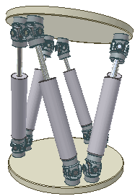
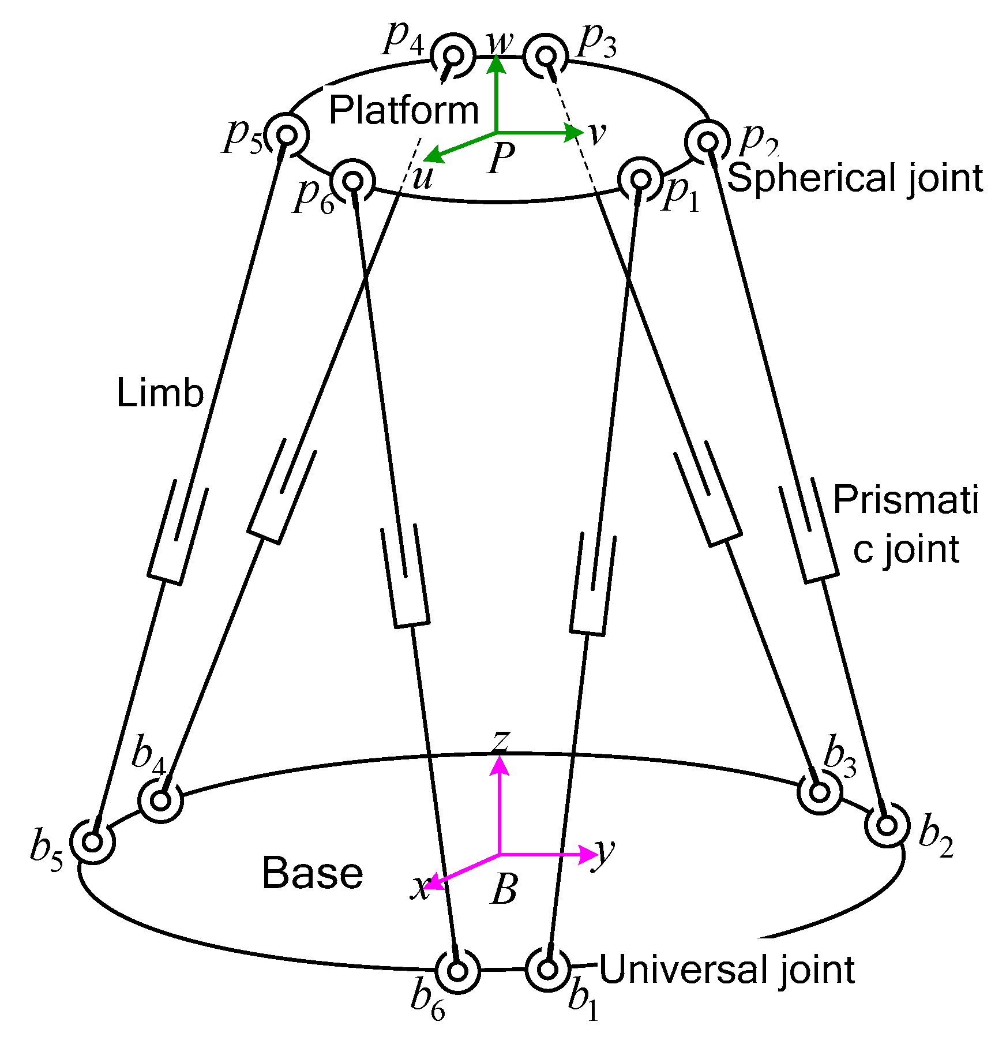
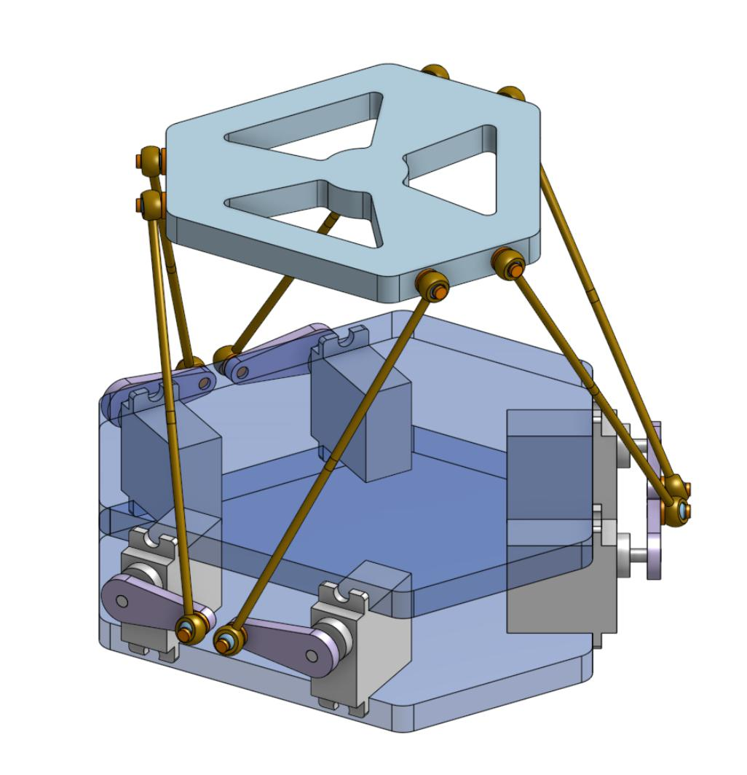
Platforma Stewarta
Rodzaj manipulatora mechanicznego
2 płyty połączone 6 elementami o regulowanej długości
6 stopni swobody

Slide 3
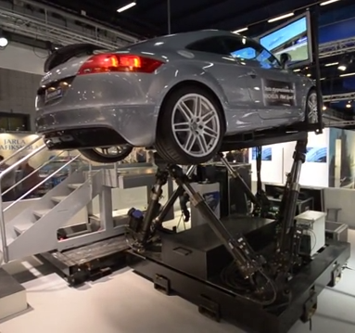
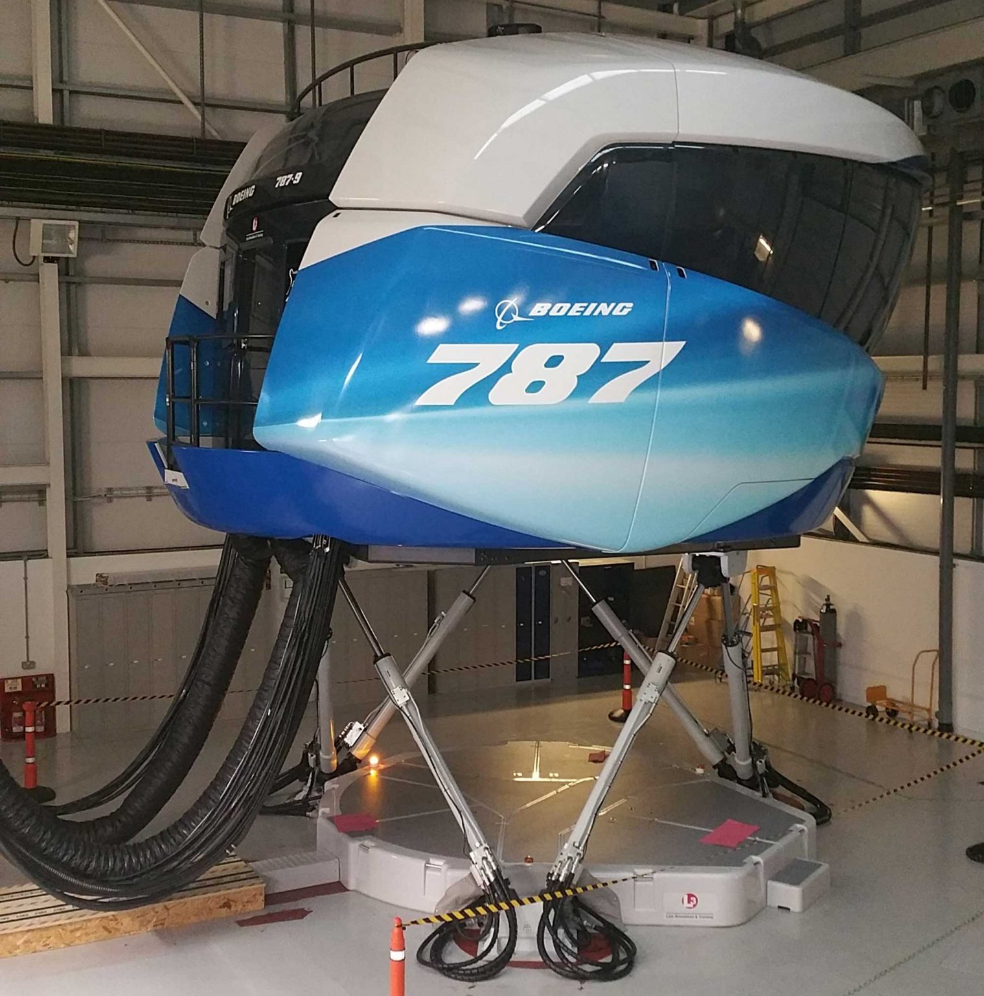
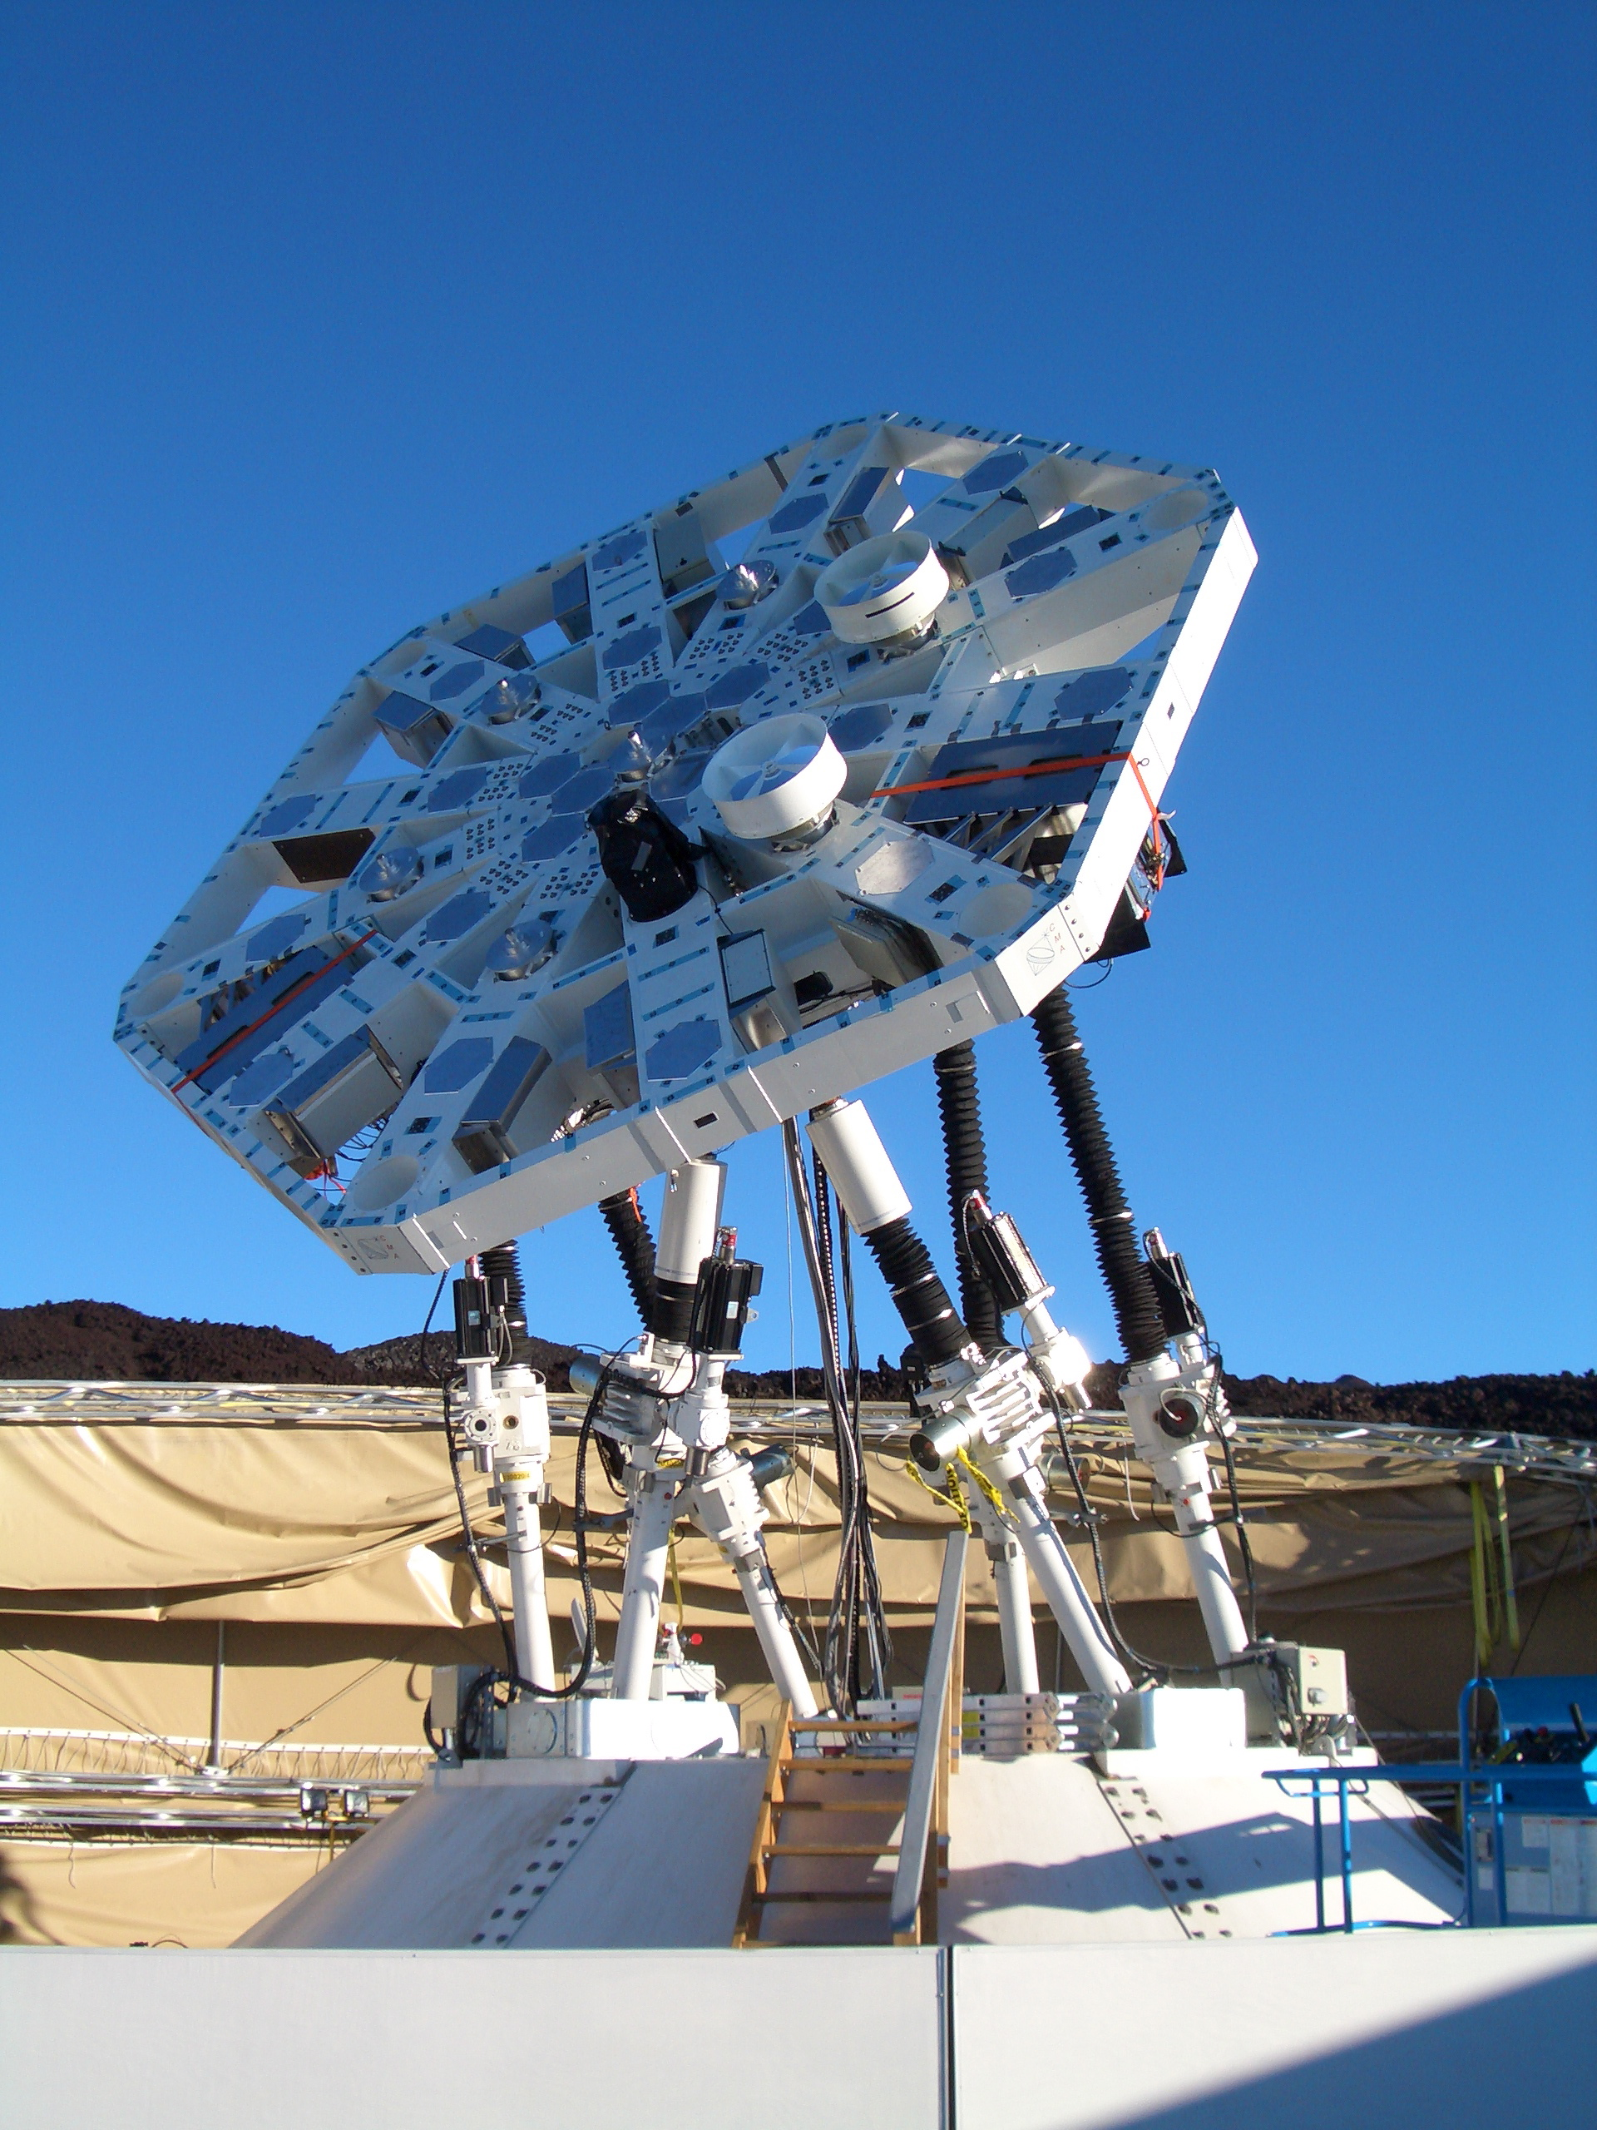
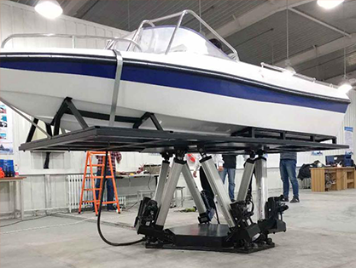
Zastosowania
Symulatory jazdy
Symulatory lotu
I wiele innych

Slide 4
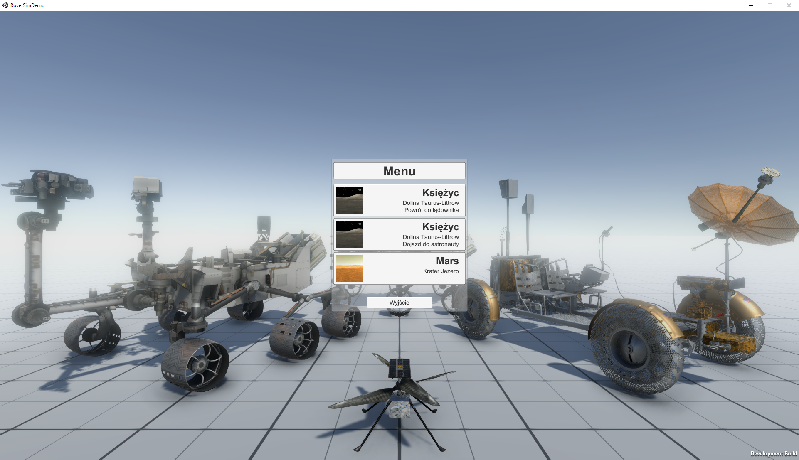
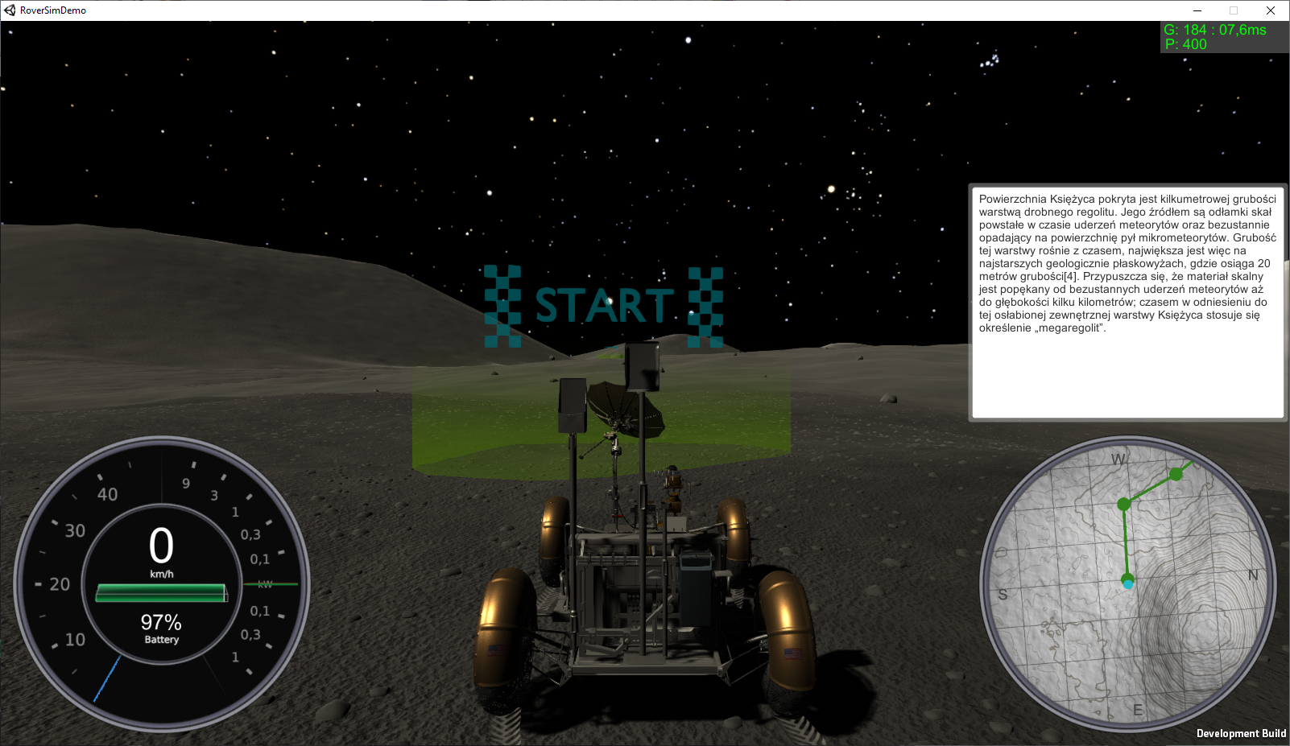
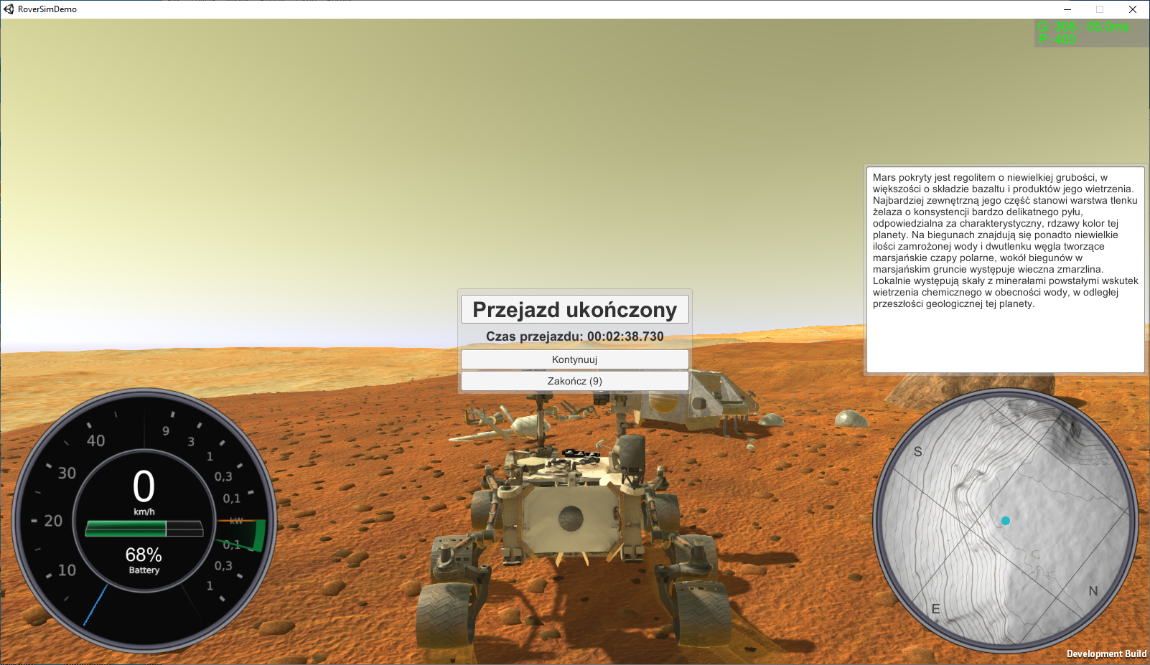
Symulator łazika księżycowo-marsjańskiego
Aplikacja dla CAVE w LZWP
Symulacja łazików LRV i Curiosity
Wideo

Slide 5
Symulacja platformy Stewarta - cele
Opracowanie symulatora platformy Stewarta dla demonstratora łazika księżycowo marsjańskiego
Przetestowanie zachowania platformy Stewarta zaadaptowanej do demonstratora łazika księżycowo-marsjańskiego
Weryfikacja potencjału szkoleniowego takiego rozwiązania

Slide 6
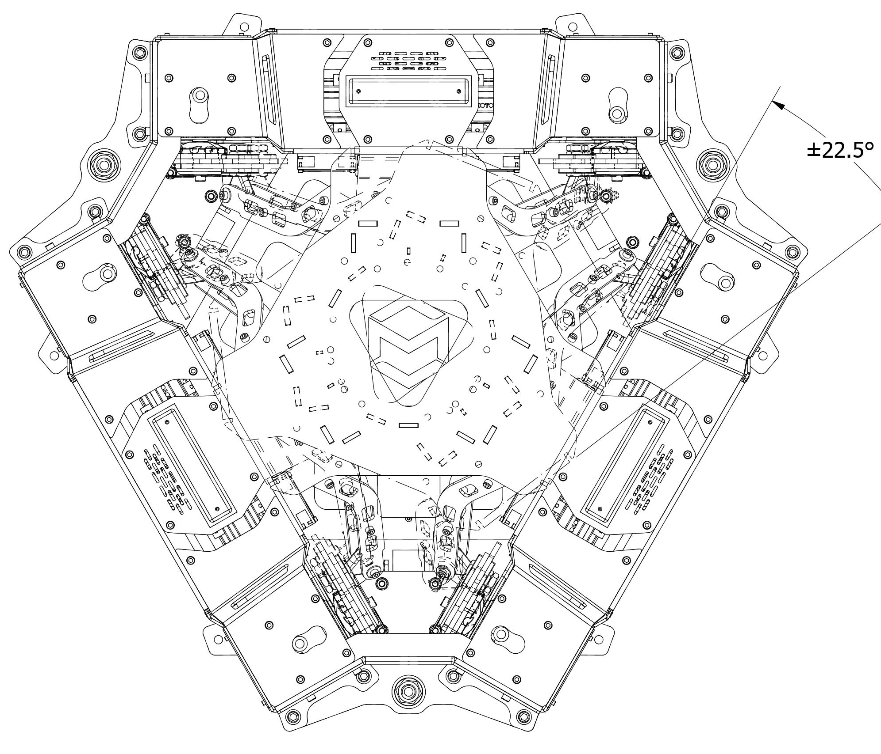
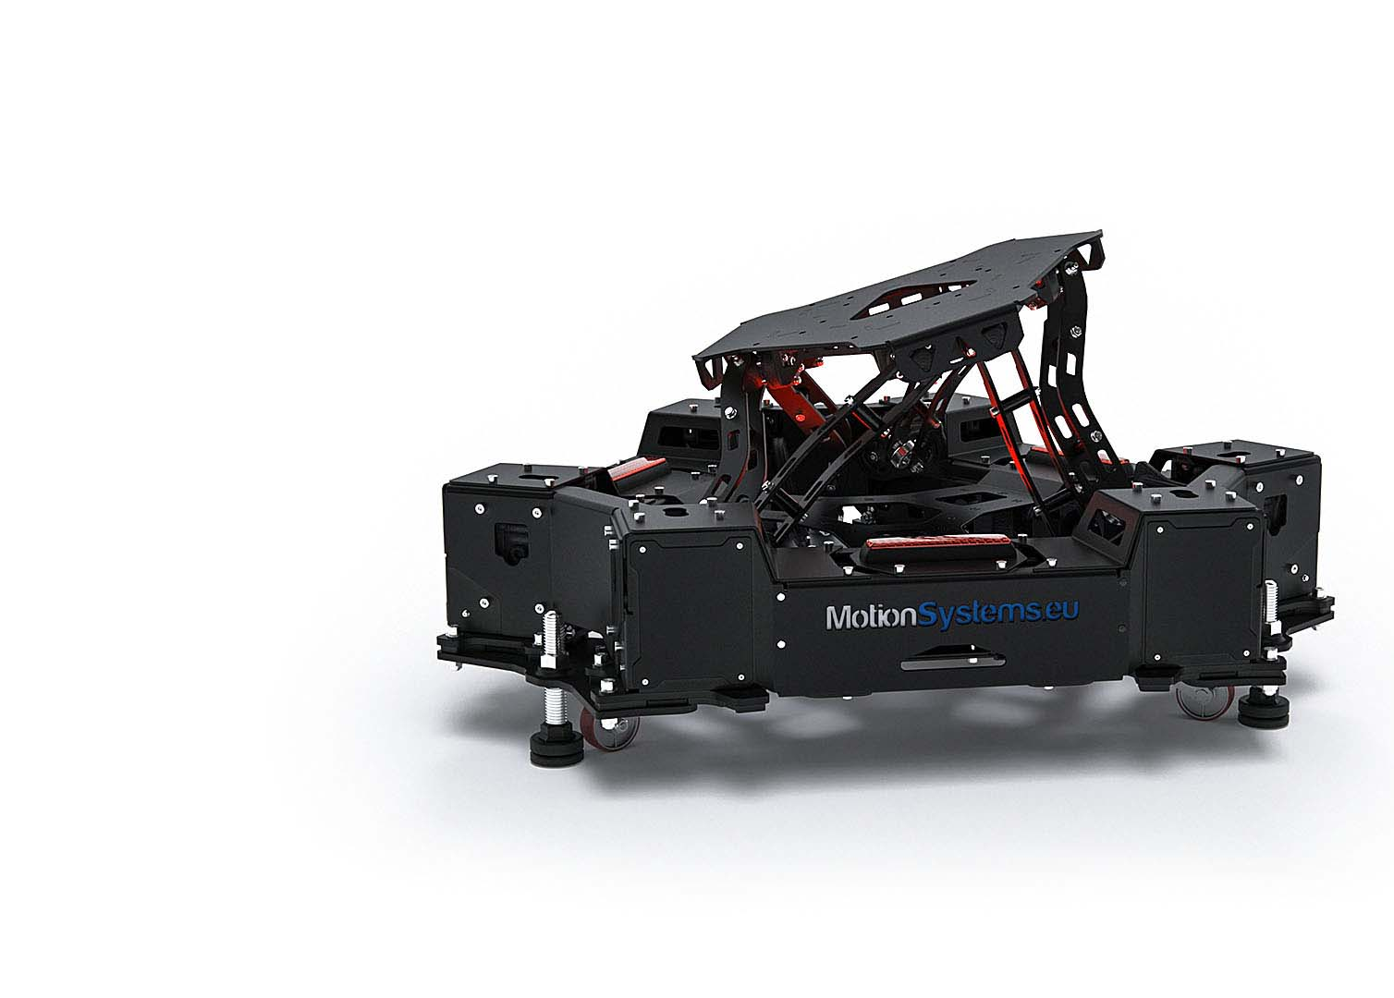


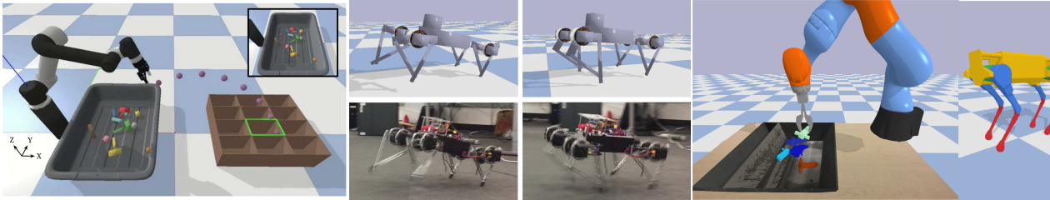
Symulacja platformy Stewarta - założenia
Środowisko Unity
Silnik fizyczny Bullet Physics
Komunikacja z symulatorem łazika
Model na bazie rzeczywistej platformy

Slide 7
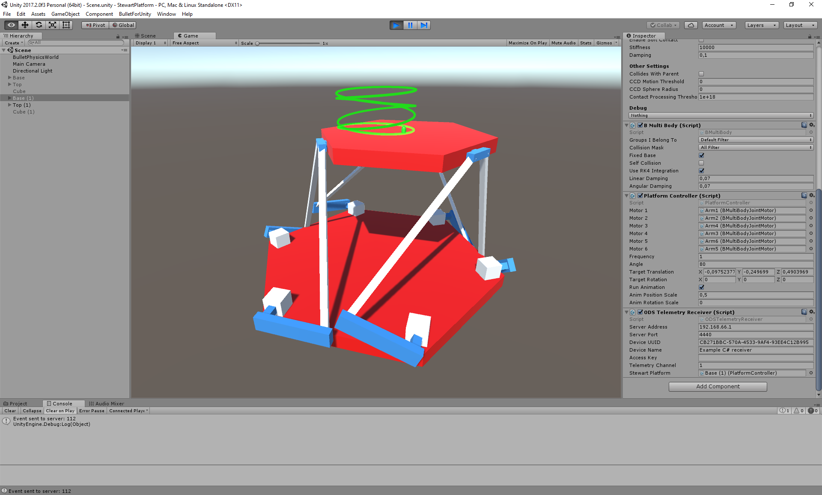
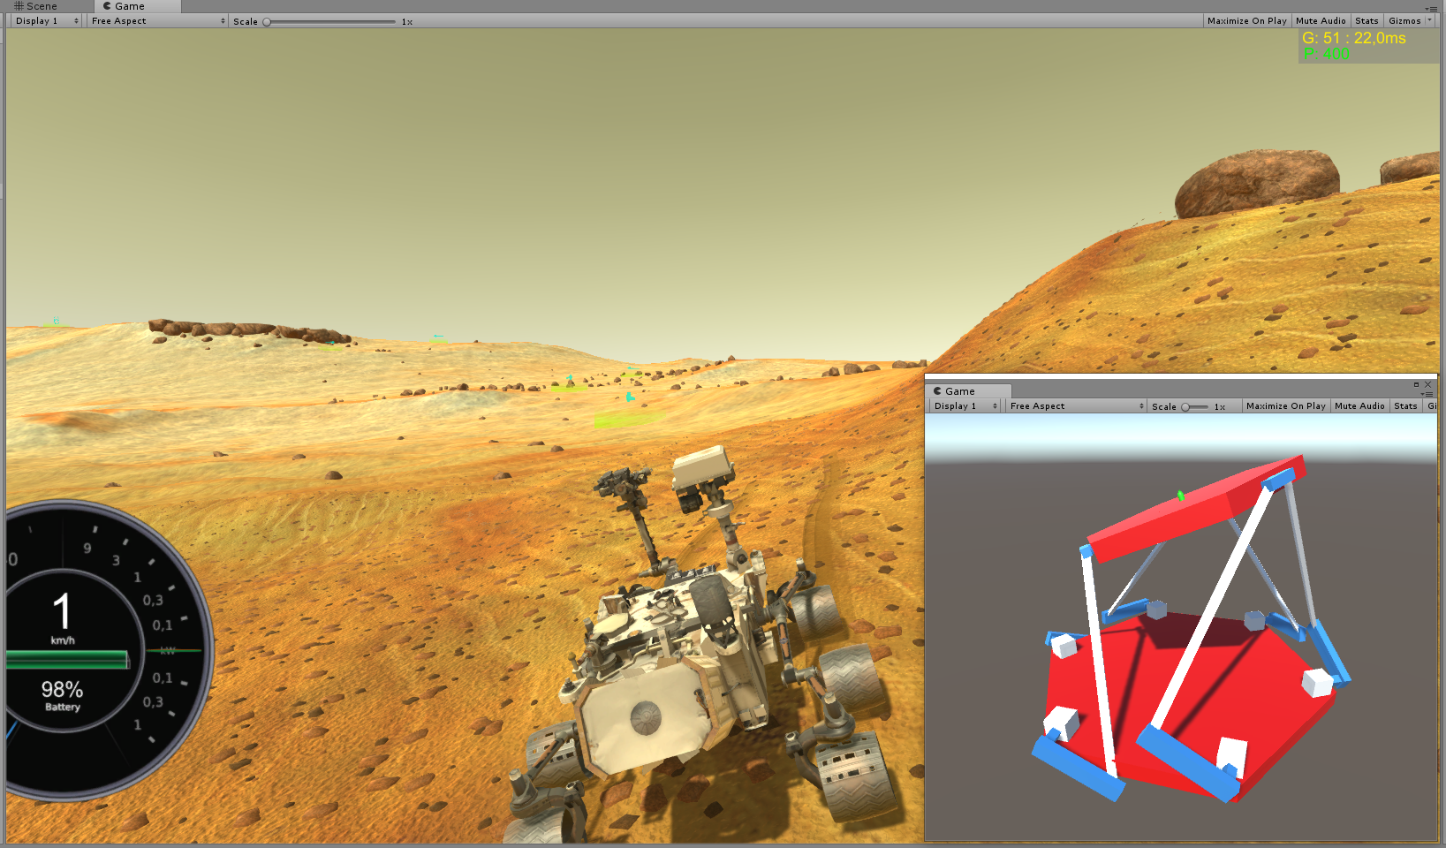
Stan aktualnych prac
Symulacja platformy
Komunikacja z symulatorem łazika

Slide 8
Problemy do rozwiązania
Symulacja fizyczna platformy - BulletPhysics/Multibody
Sterowanie symulowanymi silnikami – kinematyka odwrotna
Odbiór danych z symulatora łazika – transmisja UDP
Kompensacja ruchu platformy przy wyświetlaniu obrazu

Slide 9
Pytania?

